Slide 1
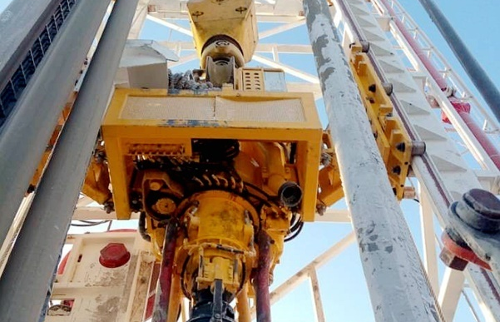
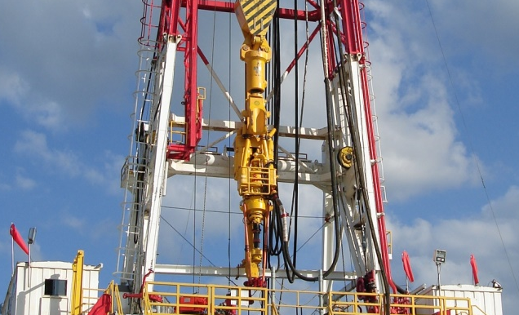
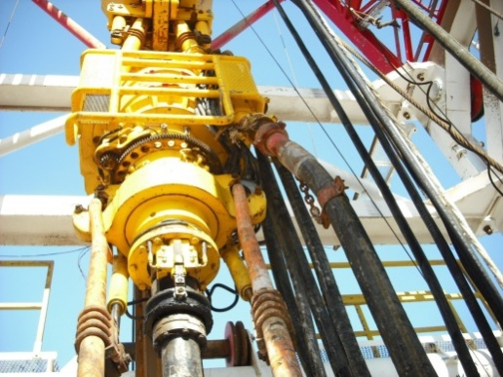
顶部驱动钻井装置技术介绍
中国石油钻井工程技术研究院
北京石油机械有限公司
2017年9月
Notes:
大家好，今天由我来给大家简单介绍下北石顶驱的机械结构。

Slide 2
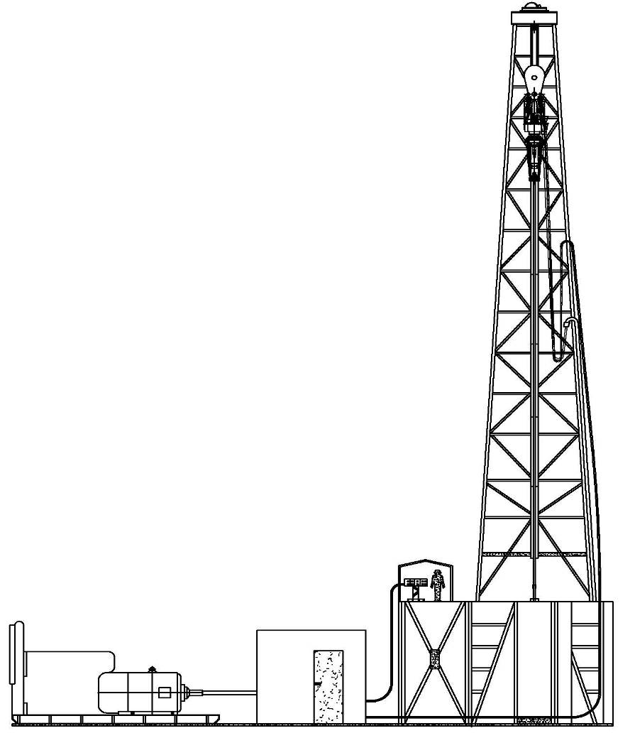
顶驱 或 顶驱装置 ，是 石油钻机顶部驱动钻井装置 的简称。是20世纪80年代出现的一种新型钻井装备。与采用方钻杆和转盘的传统钻进方式不同，顶驱装置由动力水龙头和管子处理装置等组成，可以在井架空间上部直接驱动钻柱旋转并沿专用导轨向下送进，完成旋转钻进、循环钻井液、接立根、上卸扣、倒划眼等多种钻井操作。
由于顶驱装置显著提高了钻井作业的能力、效率和安全性，是减少钻井复杂、降低风险、避免钻井事故最有效的技术手段之一，实现了钻机自动化过程的阶段性跨越，被誉为近代钻井装备的革命性技术成果之一。
游车大钩
顶驱装置本体
导轨
井架电缆架
水龙带
动力及控制管缆
反扭矩梁
司钻操作台
现场动力
传动与控制系统

Slide 3

顶驱 或 顶驱装置 ，是 石油钻机顶部驱动钻井装置 的简称。是20世纪80年代出现的一种新型钻井装备。与采用方钻杆和转盘的传统钻进方式不同，顶驱装置由动力水龙头和管子处理装置等组成，可以在井架空间上部直接驱动钻柱旋转并沿专用导轨向下送进，完成旋转钻进、循环钻井液、接立根、上卸扣、倒划眼等多种钻井操作。
由于顶驱装置显著提高了钻井作业的能力、效率和安全性，是减少钻井复杂、降低风险、避免钻井事故最有效的技术手段之一，实现了钻机自动化过程的阶段性跨越，被誉为近代钻井装备的革命性技术成果之一。

Slide 4
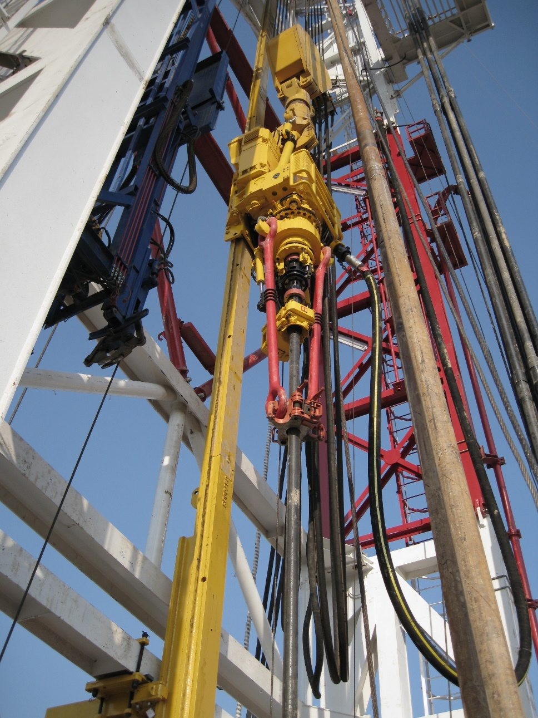
顶驱 或 顶驱装置 ，是 石油钻机顶部驱动钻井装置 的简称。是20世纪80年代出现的一种新型钻井装备。与采用方钻杆和转盘的传统钻进方式不同，顶驱装置由动力水龙头和管子处理装置等组成，可以在井架空间上部直接驱动钻柱旋转并沿专用导轨向下送进，完成旋转钻进、循环钻井液、接立根、上卸扣、倒划眼等多种钻井操作。
由于顶驱装置显著提高了钻井作业的能力、效率和安全性，是减少钻井复杂、降低风险、避免钻井事故最有效的技术手段之一，实现了钻机自动化过程的阶段性跨越，被誉为近代钻井装备的革命性技术成果之一。

Slide 5
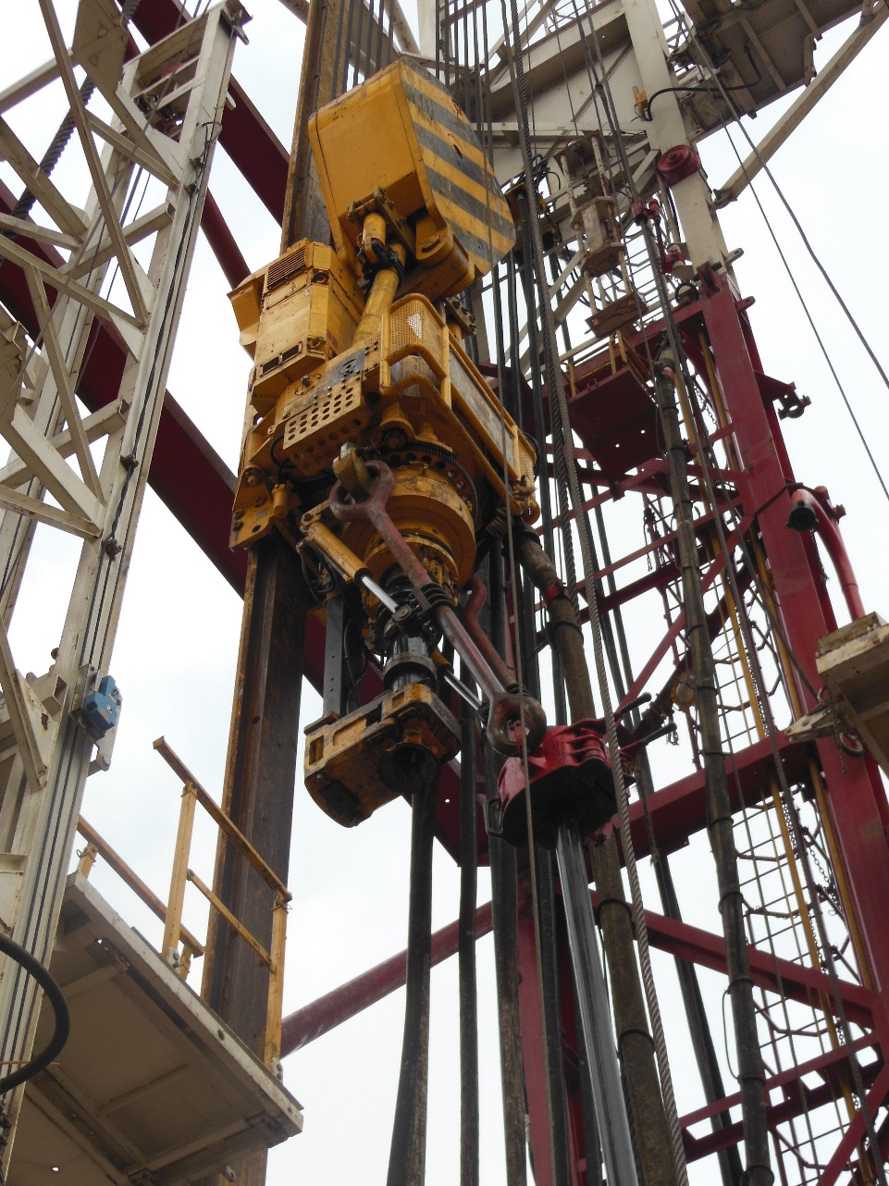
顶驱 或 顶驱装置 ，是 石油钻机顶部驱动钻井装置 的简称。是20世纪80年代出现的一种新型钻井装备。与采用方钻杆和转盘的传统钻进方式不同，顶驱装置由动力水龙头和管子处理装置等组成，可以在井架空间上部直接驱动钻柱旋转并沿专用导轨向下送进，完成旋转钻进、循环钻井液、接立根、上卸扣、倒划眼等多种钻井操作。
由于顶驱装置显著提高了钻井作业的能力、效率和安全性，是减少钻井复杂、降低风险、避免钻井事故最有效的技术手段之一，实现了钻机自动化过程的阶段性跨越，被誉为近代钻井装备的革命性技术成果之一。

Slide 6
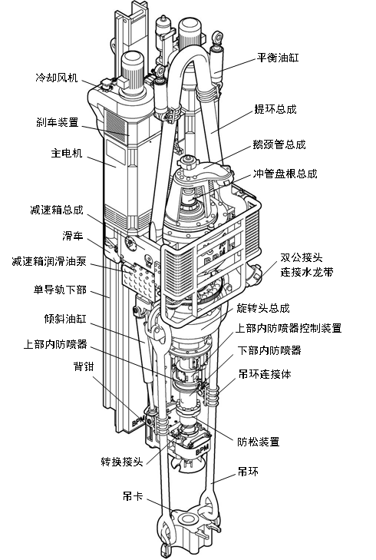
DQ30Y (180 Ton)
DQ40Y (250 Ton)
DQ40BCQ (250 Ton)
DQ40BC (250 Ton)
DQ50BC (350 Ton)
DQ70BSC (500 Ton)
DQ70BSF (500 Ton)
DQ70BSD (500 Ton)
DQ80BSC (650 Ton)
DQ90BSC (750 Ton)
DQ90BSD (750 Ton)
DQ120BSC (1000 Ton)
3 000 m
液压驱动
4 000 m
交流变频
单电机
5 000 m
7 000 m
交流变频
双电机
8 000 m
9 000 m
12 000 m
Notes:
现在大家看到的是北石70顶驱的轴测图，右边表格展示的是北石顶驱的常规型号，简单来说可以根据名义钻深和额定载荷来区分。覆盖了3000m到12000m顶驱，近几年还有一些新增的型号没有列在里面，包括直驱顶驱，还有最近正在研发15000m超深井顶驱装置等。

Slide 7
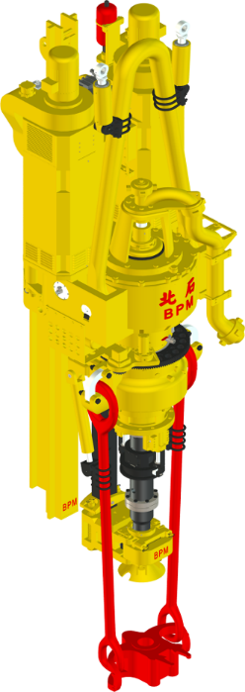
北石顶驱组成结构
平衡系统
顶驱主体包括：
动力水龙头
管子处理装置
泥浆循环通道
导轨与滑车
动力水龙头
冷却风机
鹅颈管总成
主动力机
冲管盘根总成
提环总成
泥浆循环通道
减速箱
遥控IBOP
及其控制装置
滑车
导轨
手动IBOP
防松装置
管子处理装置
旋转机构
转换接头
吊环倾斜机构
背钳
Notes:
顶驱主体结构，我们分为动力水龙头、管子处理器，以及导轨和滑车。下面分项说明下。

Slide 8
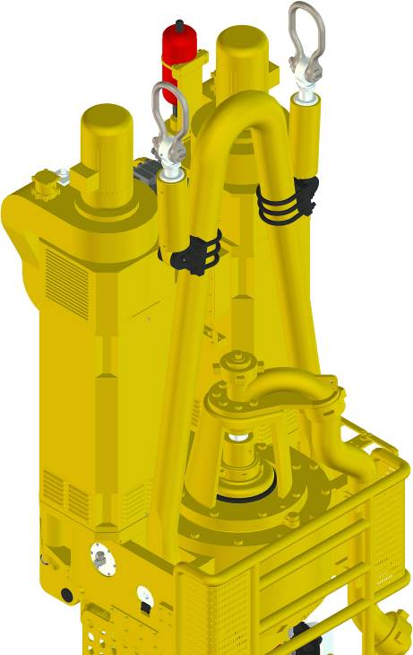
动力水龙头
动力水龙头是顶驱装置的主要部件之一，其上部与钻机提升系统的大钩或游车连接，下部与管子处理装置相连，在钻井作业时为钻柱钻进和上、卸扣提供旋转动力，是钻井动力的来源，同时用来承受起下钻、钻井时的载荷以及钻井扭矩。
Notes:
首先，讲下动力水龙头

Slide 9
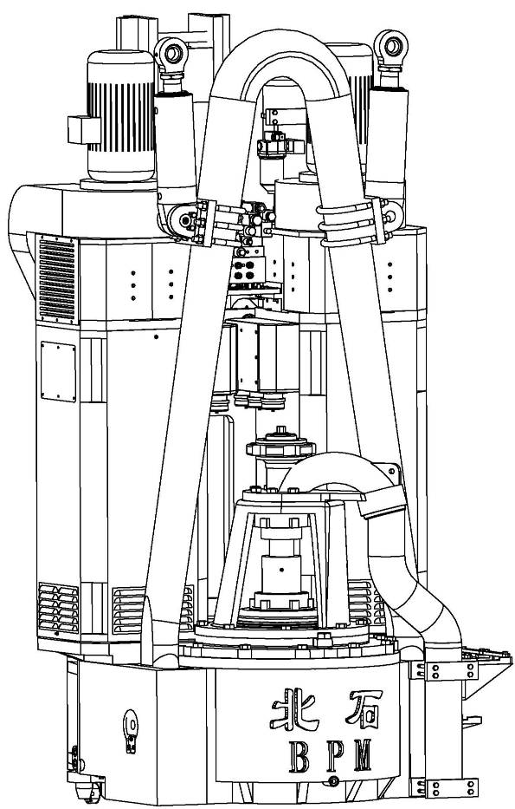
动力水龙头
动力水龙头包括：
提环总成
冲管与鹅颈管总成
电动机总成
减速箱总成
提环总成
电动机总成
冲管与鹅颈管总成
减速箱总成
Notes:
动力水龙头，还可以继续细化，分为提环总成、冲管与鹅颈管总成、电动机总成、减速箱总成四个部分。

Slide 10
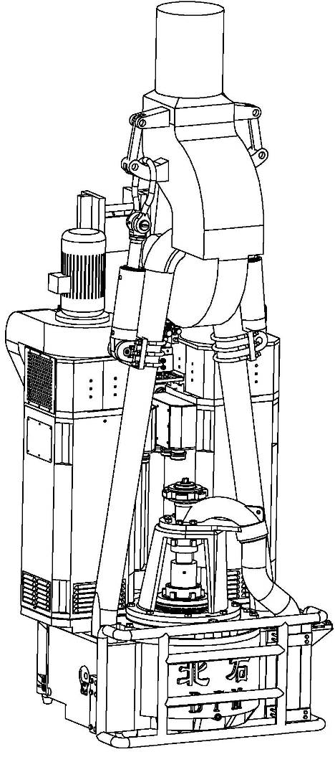
动力水龙头
提环总成
提环在顶驱装置中是非常重要的承载部件，顶驱装置和管柱的总体重量都由提环承担。提环下部通过提环销与减速箱相连，上部挂在大钩或通过平衡油缸悬挂梁直接挂在游车上。
大钩
提环
提环销

Slide 11
动力水龙头
平衡系统与钻机提升系统的连接，分为两种方式：
1、与大钩吊耳相连
此时平衡油缸带有连接环，安装时只需将连接环挂在大钩两侧的副钩上即可实现平衡系统功能。
2、与游车相连
此时平衡油缸不带连接环，而是通过销子直接安装在平衡油缸悬挂梁上，安装时只要将提环和平衡油缸悬挂梁直接装入游车即可实现平衡系统功能。
连接环
平衡油缸
提环
平衡油缸悬挂梁
平衡油缸
提环
Notes:
可以返回去看开头的两张照片。

Slide 12
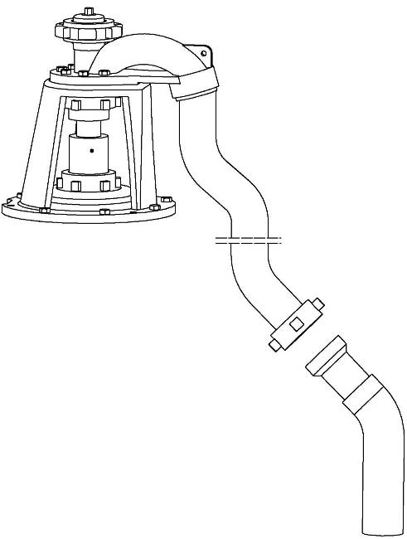
动力水龙头
冲管与鹅颈管总成
包括鹅颈管、泥浆连接管以及冲管盘根总成等组成。
鹅颈管下端与冲管盘根总成相连，上端打开后可以进行钢丝绳作业。鹅颈管鹅嘴端通过泥浆连接管与水龙带相连，是钻井液的入口。
冲管盘根总成、鹅颈管的连接型式可分为公、英制，泥浆连接管与水龙带的接口可分为1002、1003等形式。
测井接头
冲管支架
鹅颈管
泥浆连接管
水龙带
冲管盘根总成

Slide 13
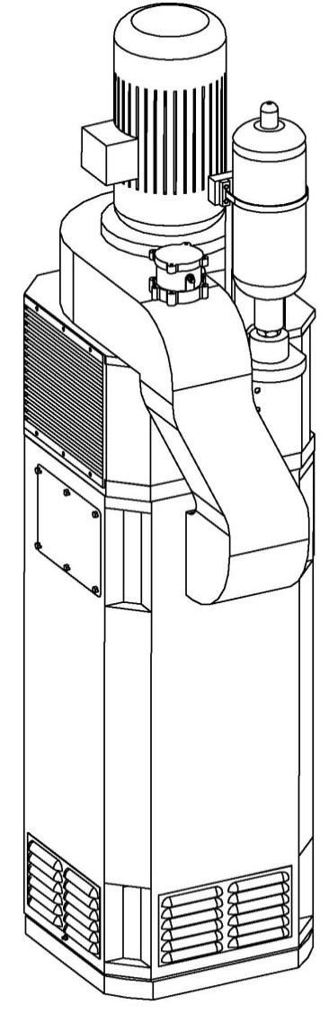
动力水龙头
电动机总成
冷却风机
刹车装置
编码器总成
主电机
冷却风机
编码器总成
刹车装置
主电机

Slide 14


动力水龙头
冷却风机
主电机需要在强制风冷的状态下使用，冷却风机通常采用蜗壳式轴流风机，安装在主电机的上方，由隔爆三相交流异步电机驱动。
冷却风机额定功率5.5kW。
风压开关
冷却风机
出风管道
吸风口
主电机
出风口

Slide 15
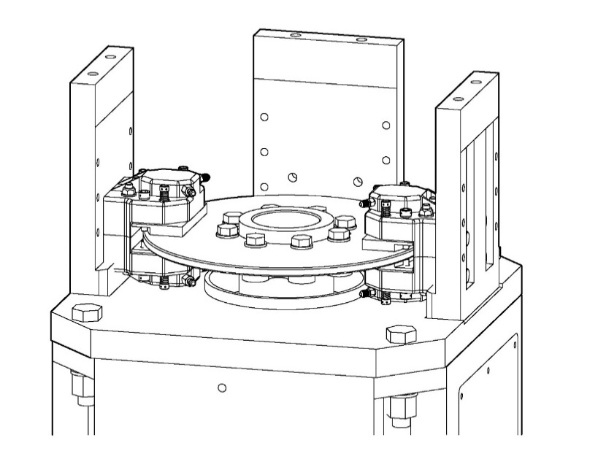
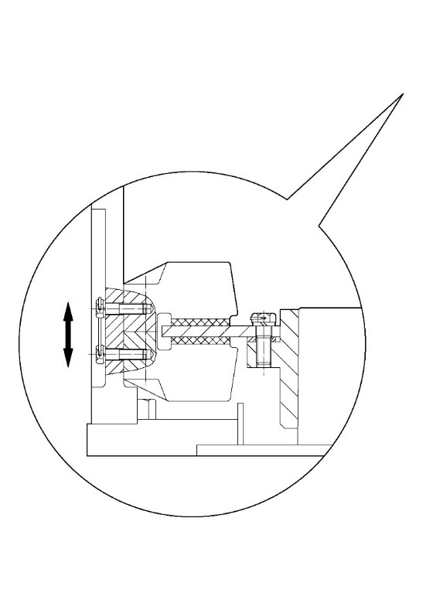
动力水龙头
刹车装置
在主电机的上端轴伸处安装有刹车盘，与液压盘式刹车配合，构成了主电机的刹车装置。
主要作用是在顶驱装置停止运行或使用井下动力钻具钻井时刹住主轴，以及主电机的快速制动和防止钻柱扭矩引起的主电机反转。卡钻时能使钻柱能量缓慢释放。

Slide 16
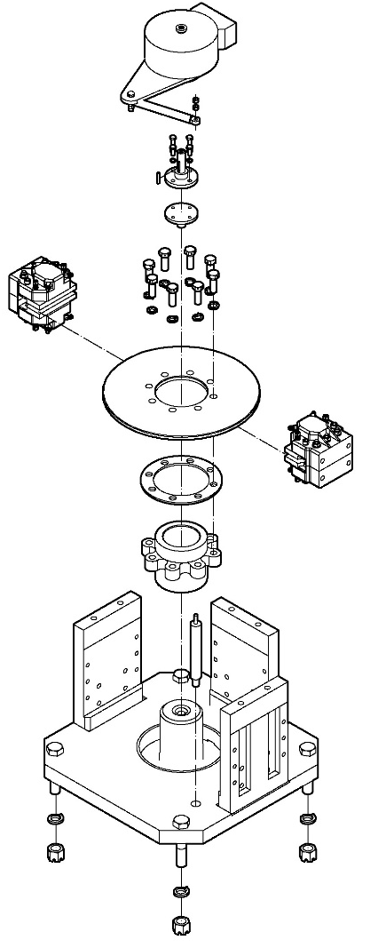
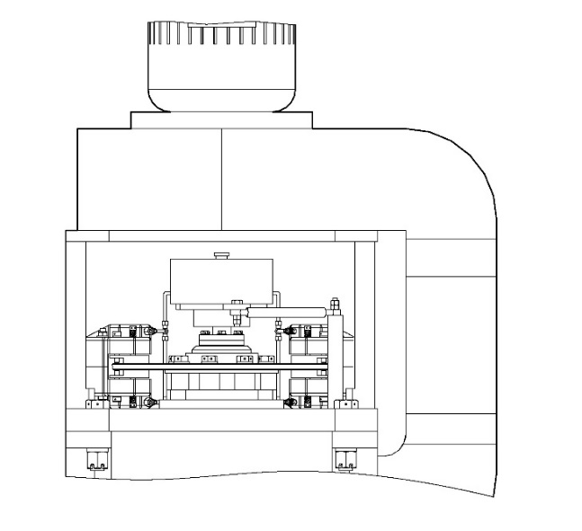
动力水龙头
编码器总成
在主电机的上端轴伸处一般还安装有测速编码器，用以反馈主电机的转速信号，使交流变频系统能对主电机进行精确的转速、扭矩控制。

Slide 17
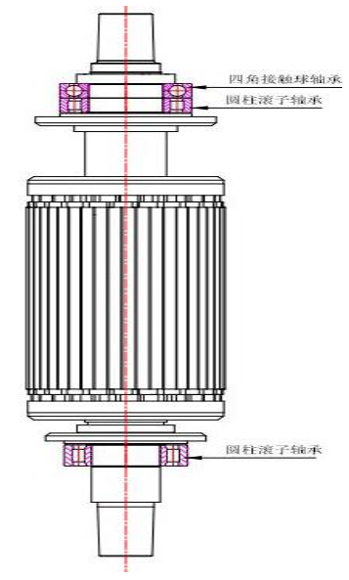
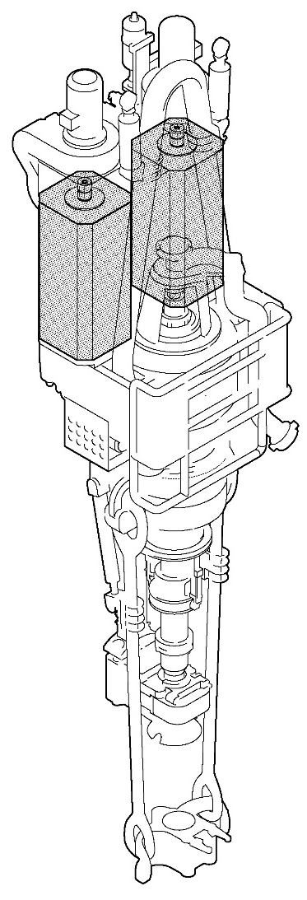
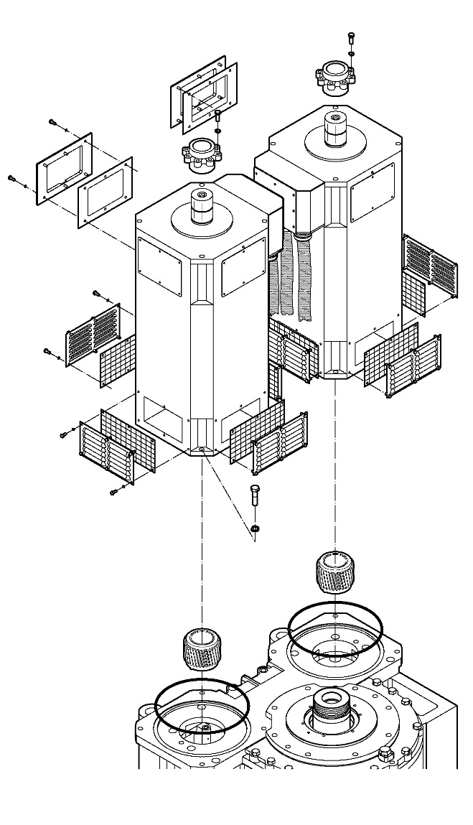
动力水龙头
主电机
顶驱装置通常装有1个或2个交流变频电机，通过交流变频调速系统实现对电机的无级调速。
主电机安装在减速箱上，一般为双轴伸结构，下端连接主传动小齿轮，上端联接刹车装置。
在主电机内部可装温度传感器，用于监测电机的温升，对电机加以保护。

Slide 18
动力水龙头
主电机
顶驱装置通常装有1个或2个交流变频电机，通过交流变频调速系统实现对电机的无级调速。
主电机安装在减速箱上，一般为双轴伸结构，下端连接主传动小齿轮，上端联接刹车装置。
在主电机内部可装温度传感器，用于监测电机的温升，对电机加以保护。
品牌型号 技术参数 | 北石3101030710 | Reliance 9722011000
高度 | 1146mm | 1197mm
基座尺寸 | 550 ×550 mm | 550 ×550 mm
额定功率 | 375kW | 368kW
额定电压 | 575V | 575V
额定电流 | 495A | 557A
额定转矩 | 3009Nm | 2993Nm
额定转速 | 1190rpm | 1190rpm
最高转速 | 2500rpm | 2400rpm
绝缘等级 | C级（200℃） | H级（180℃）
耐瞬时尖峰电压 | 2000 V | 2000V
零速下100% 扭矩堵转 | 连续 | 连续

Slide 19
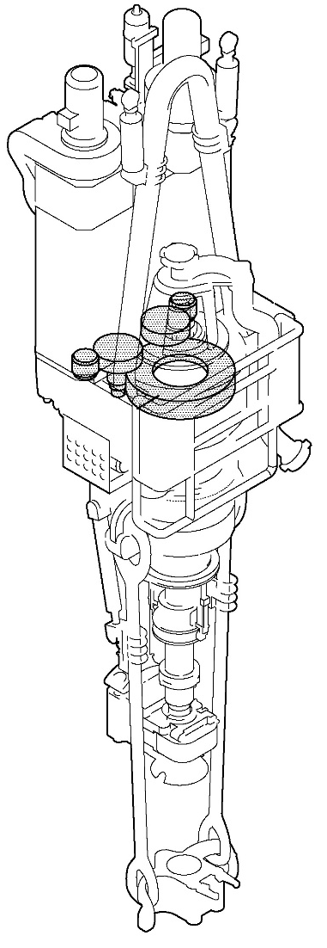
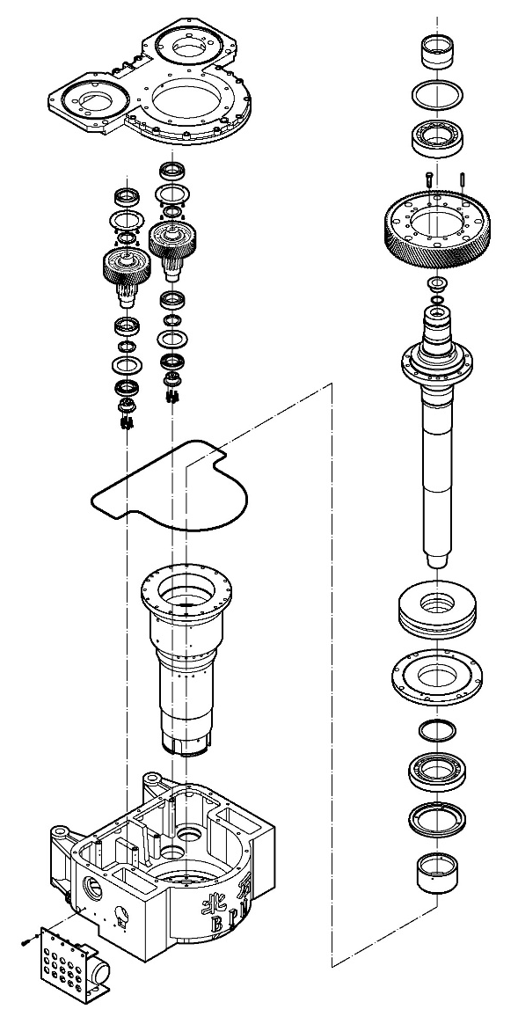
动力水龙头
减速箱总成
主电机的转速通常都采用较高转速，不能直接满足钻井需要，需要经过减速机构降低转速和增加扭矩，达到驱动钻柱旋转的目的。
对于顶驱装置，减速箱兼有承受管柱载荷和传递钻井动力两大功能，是顶驱装置中非常重要的部件。

Slide 20
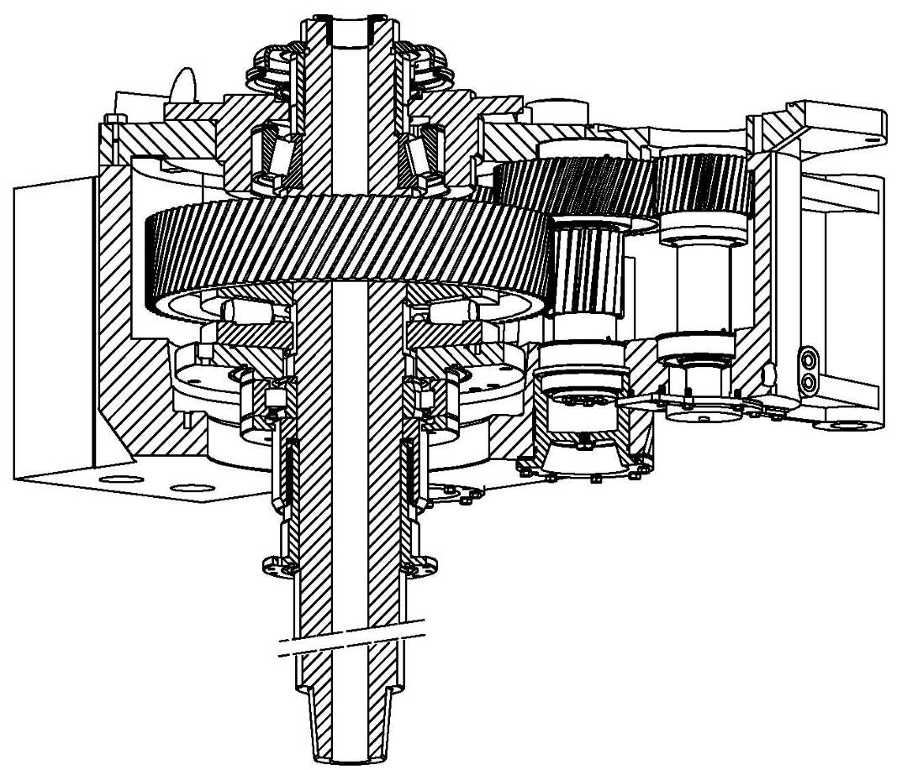
动力水龙头
减速箱剖视图
上轴承盖
箱盖
防跳轴承
齿轮
推力轴承
扶正轴承
主轴
减速箱箱体

Slide 21
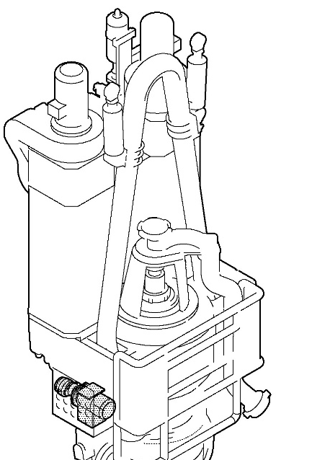
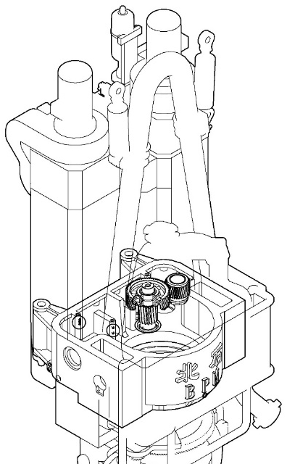
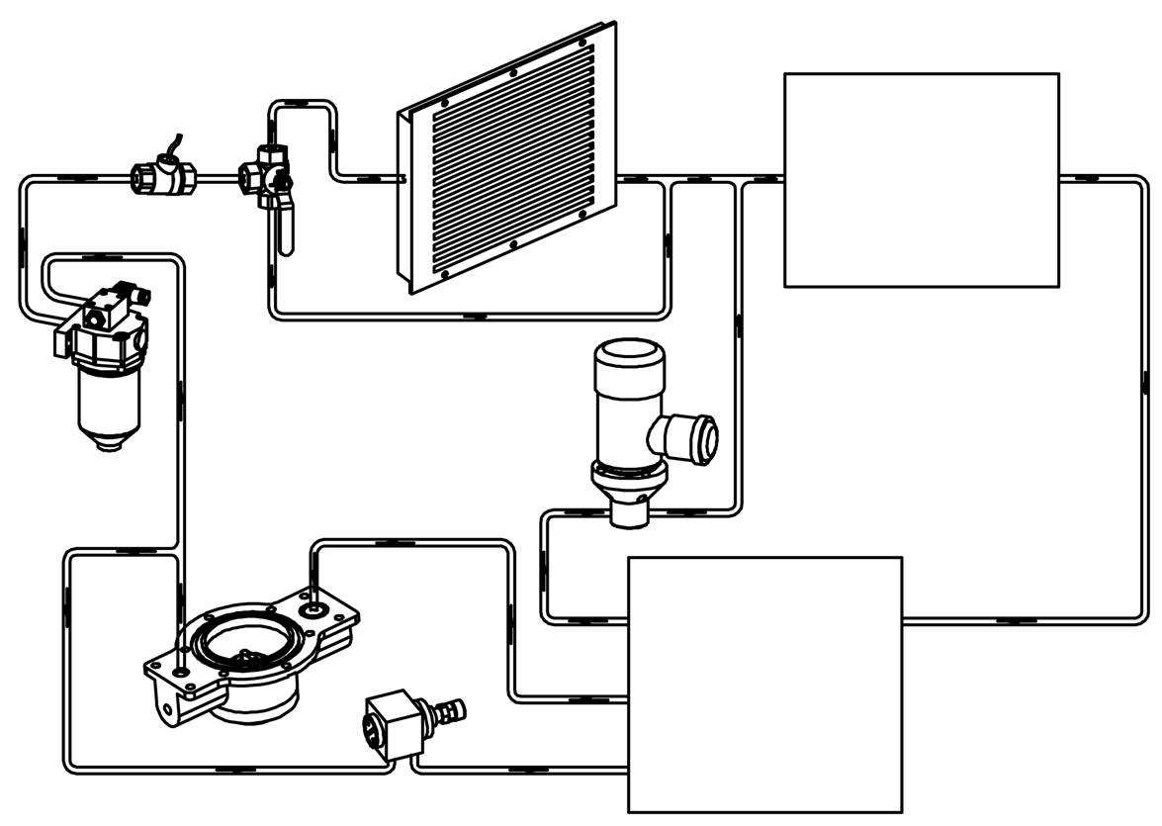
动力水龙头
减速箱的润滑系统采用油泵强制润滑，可由主电机输出轴驱动或使用单独的电机或液压马达驱动。箱体内部形成一个封闭油室，工作时油泵自箱体底部吸出润滑油，经过滤器、流量传感器、散热器，再通过特定油道喷洒到箱体内各轴承及传动齿轮啮合处润滑、冷却，再慢慢流回箱体底部，由此不断循环。
流量开关
三通球阀
散热器
减速箱内部各个润滑点
板式滤油器
油箱
（含液位液温计、温度传感器）
摆线油泵
溢流阀

Slide 22
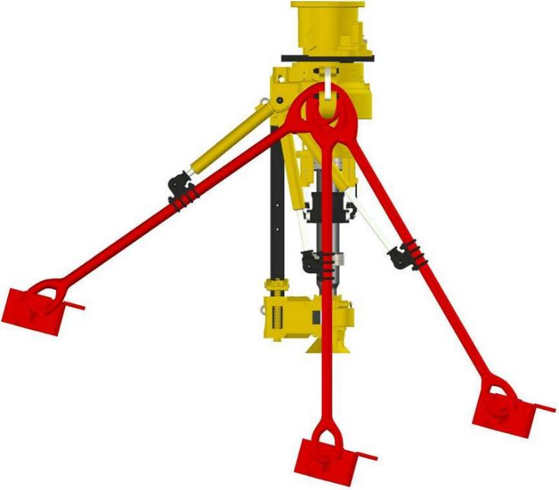
管子处理装置
管子处理装置主要由旋转机构、吊环倾斜机构（倾斜油缸、吊环、吊卡）、背钳等组成。
可带动吊环、吊卡实现顺（逆）时针360°自由旋转，根据需要可转至任意位置，以方便抓取、摆放钻杆等操作。
可在任何位置迅速夹持钻杆接头完成上卸扣作业，对于避免和处理井下事故显示出极大的优越性。

Slide 23
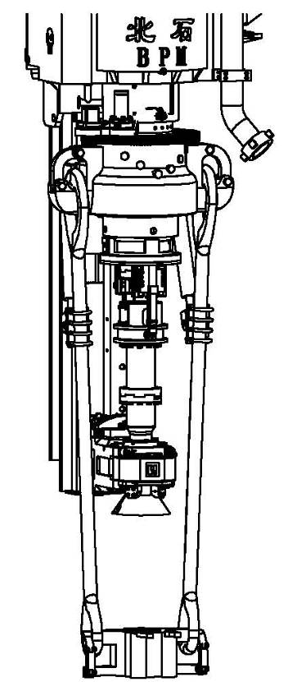
管子处理装置
管子处理装置包括：
旋转头总成
吊环倾斜机构
内防喷器及其控制机构
防松装置
转换接头
背钳
旋转头总成
内防喷器及其控制机构
吊环倾斜机构
背钳
防松装置
转换接头

Slide 24
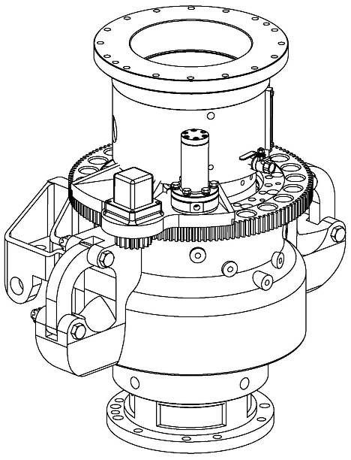
管子处理装置
旋转头总成
组成：液压马达、大齿轮、旋转头等。
驱动：液压马达带动大齿圈驱动旋转头旋转，独立于主轴运动，可通过调速阀调节液压马达转速来调节旋转头的转速，通常设定旋转头的转速为3～6 r/min。
功能：带动吊环、吊卡正反360°自由旋转，转至任一位置。
液压马达
大齿轮
锁紧油缸
旋转头

Slide 25
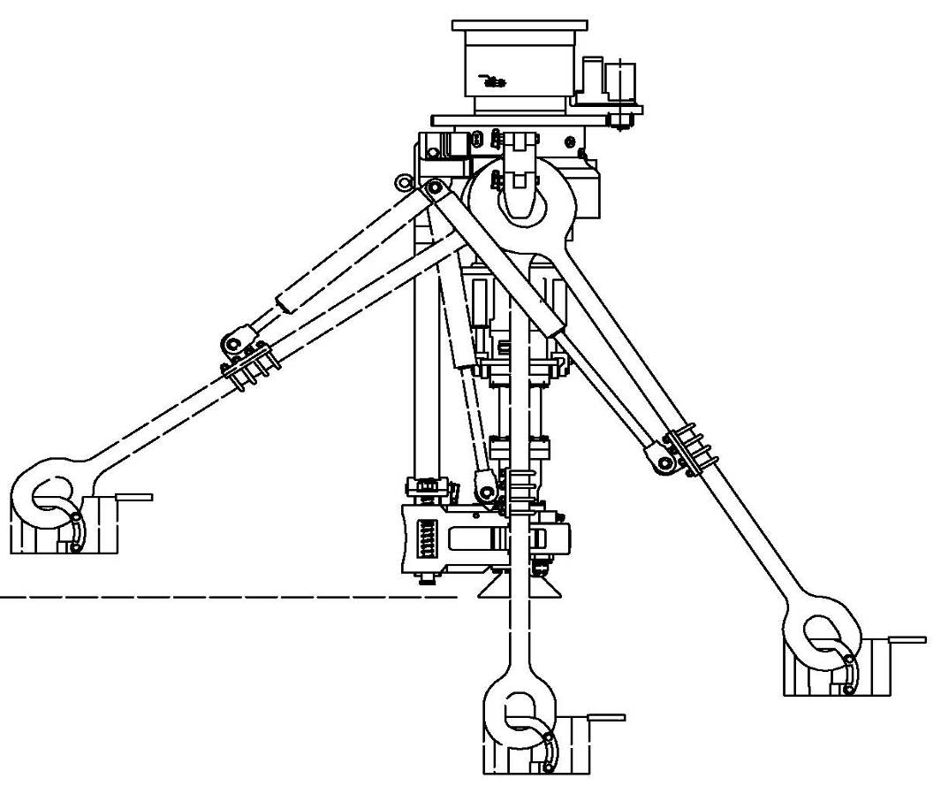
管子处理装置
吊环倾斜机构
组成：倾斜油缸、吊环、吊卡等。
功能：倾斜油缸一端固定在旋转头上，另一端固定在吊环上，工作时由倾斜油缸推动吊环作两个方向的运动，可实现前倾、后倾，并具有浮动功能。
顶驱吊环倾斜角度，前倾30°，后倾55°。
旋转头
倾斜油缸
吊环
后倾位置
前倾位置
浮动
鼠洞
吊卡

Slide 26
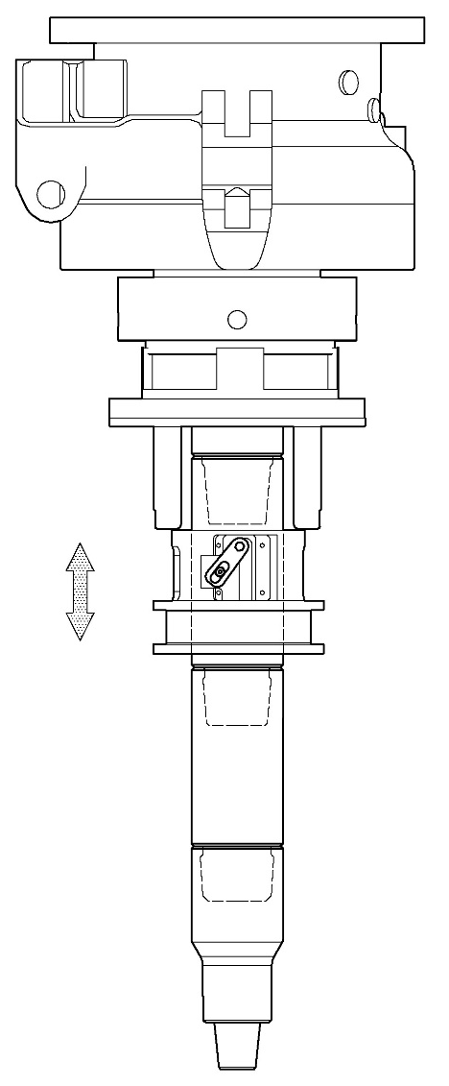
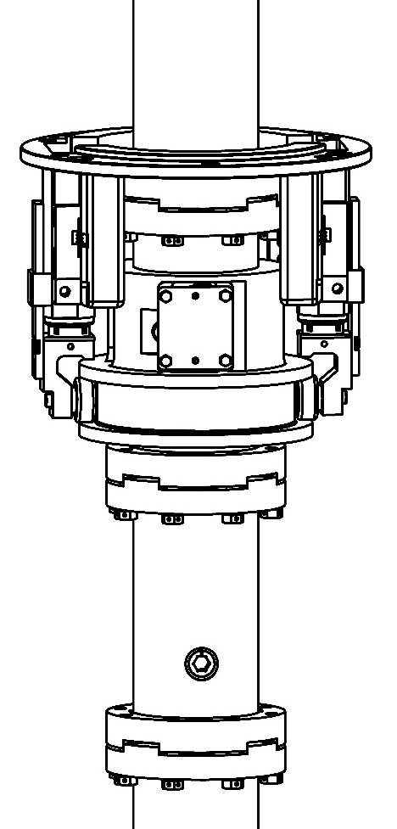
管子处理装置
内防喷器及其控制装置
顶驱装置中有两个内防喷器，上部为遥控内防喷器，可以通过液压系统对其进行远程开关控制，下部为手动内防喷器，与转换接头连接，需要人工手动操作开关。
在钻井作业时，内防喷器处在开启状态，可以让钻井液自由通过。当发生井涌或井喷时，可以在关闭内防喷器的同时，关闭井口防喷器，两者同时动作，进一步防止井喷事故发生。

Slide 27
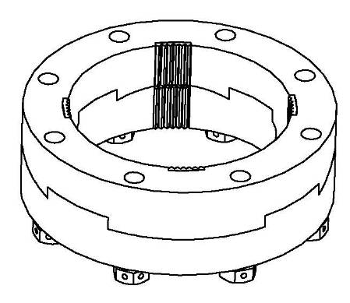
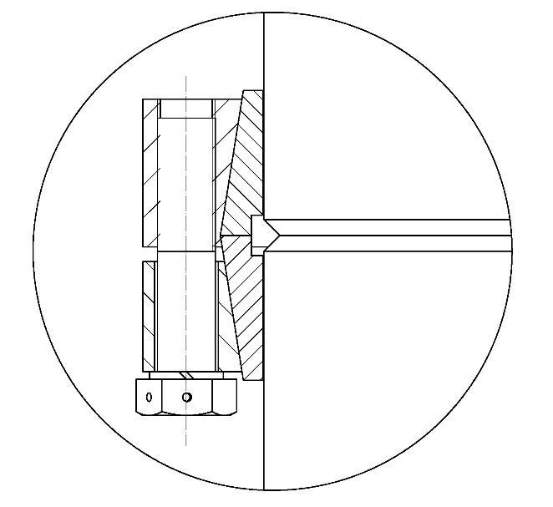
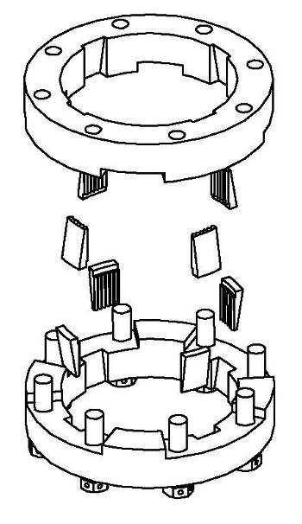
管子处理装置
防松装置
为了保证主轴、内防喷器、转换接头之间螺纹连接不松开，顶驱装置在主负荷通道上都安装有防松装置。
上体
牙板
螺栓
下体

Slide 28
管子处理装置
转换接头
钻井过程中频繁起下钻柱，为了保护内防喷器的连接螺纹，在内防喷器下部安装有转换接头（亦称保护接头），上端螺纹、外径及内部通道与相应的内防喷器相同，下端螺纹与所连接的钻柱螺纹相同。

Slide 29
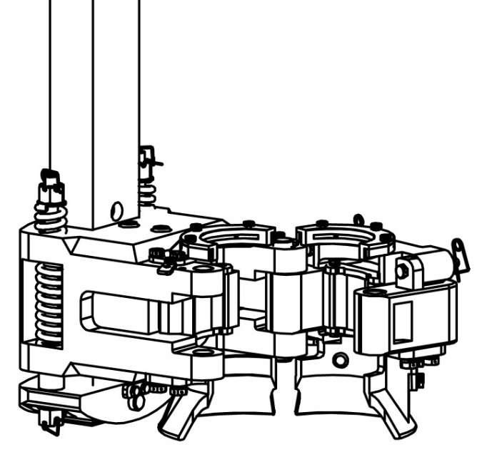
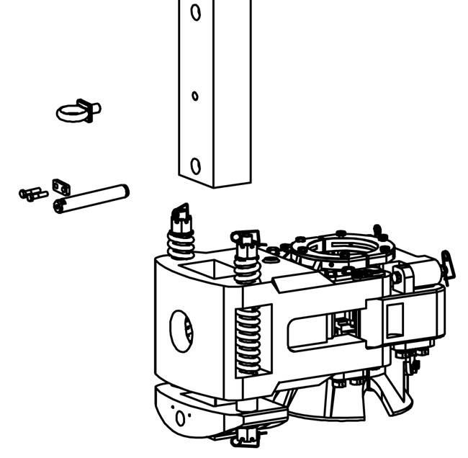
管子处理装置
背钳
背钳的最大优点可在任何时候、任何位置夹持钻杆接头完成上、卸扣作业。
操作时，背钳的钳牙夹住钻柱接头，由顶驱装置主轴旋转进行上卸扣，上卸扣的反扭矩由钳体通过背钳支架传递到顶驱装置本体上，并由本体、滑车传递到导轨，再至井架上。
北石70系列顶驱背钳的夹持范围 2 7/8DP～6 5/8DP。
挂臂
吊装螺钉
挂臂
后牙座
前牙座
油嘴
挡板
背钳体
螺栓
托座销
背钳托座

Slide 30
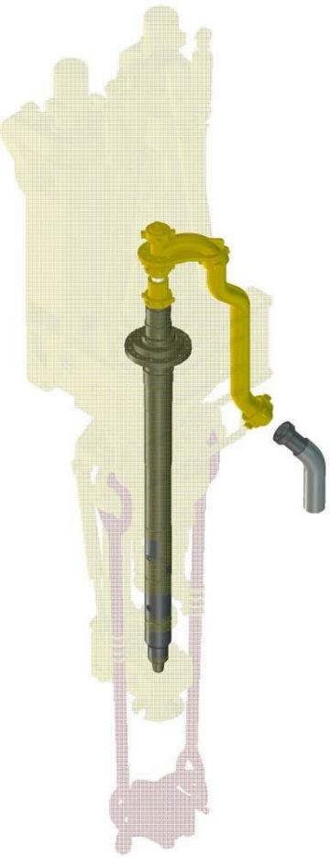
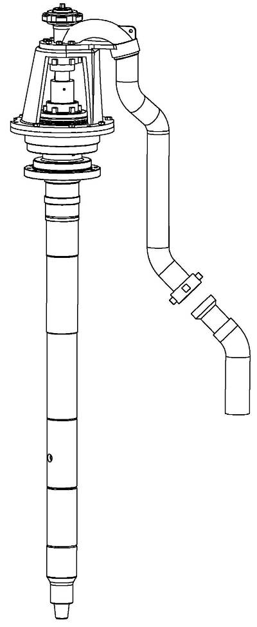
泥浆循环通道
泥浆循环通道主要包括鹅颈管总成、冲管盘根总成、主轴、IBOP、转换接头等，功能是为钻井液提环提供通道。
鹅颈管
冲管盘根
S管
主轴
水龙带
在整个通道中，冲管盘根总成和水龙带的承压能力限制了整体的承压能力。
上部内防喷器
下部内防喷器
转换接头

Slide 31
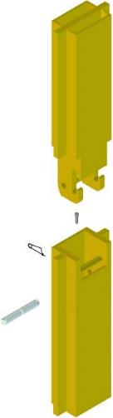

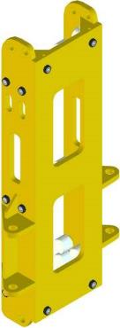
导轨与滑车
导轨与滑车的主要功能是使顶驱装置在钻机井架内上下移动，在钻井作业中保持其相对于井架正确位置，并承受反扭矩。

Slide 32
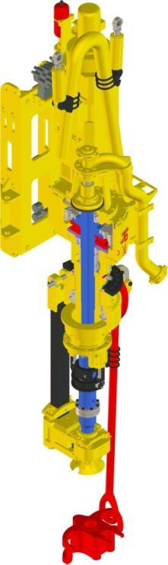
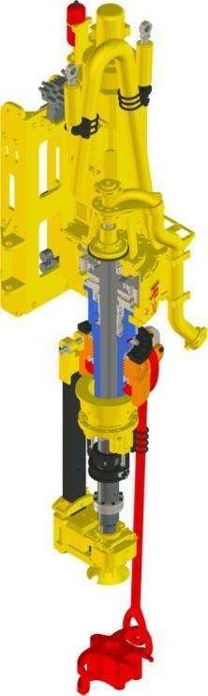
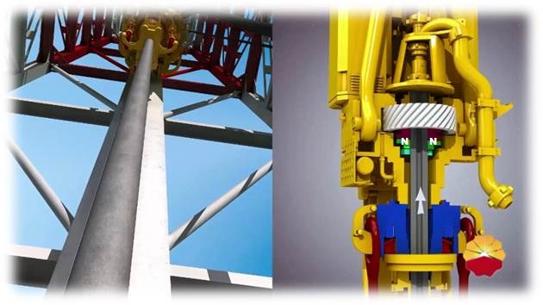
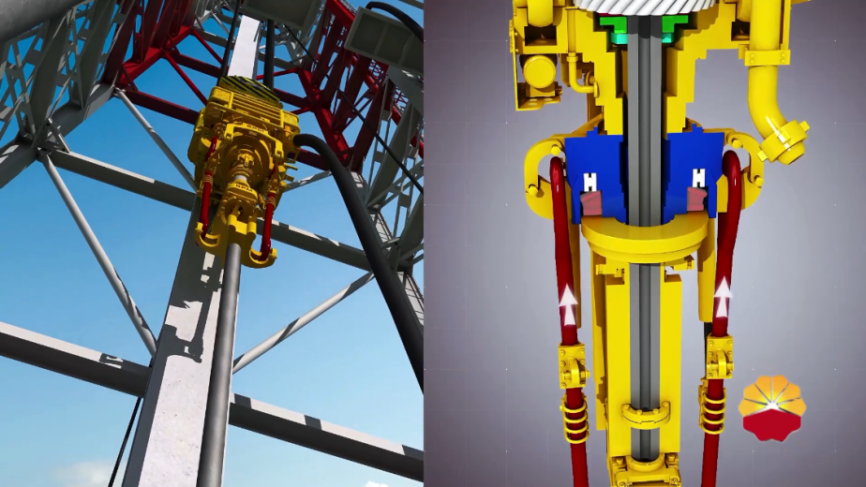
机械结构特色
双负荷通道的提升系统
即正常钻井时——主轴——减速箱内主轴承
起下钻或下套管——吊环——旋转头止推轴承
因此能够有效延长主轴承的使用寿命。

Slide 33
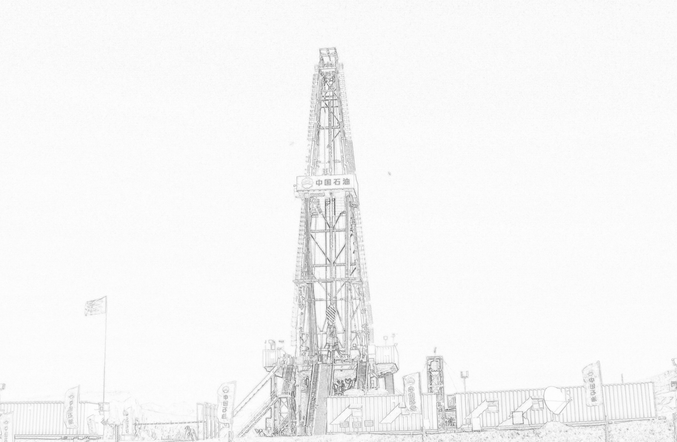



请各位专家和领导批评指正！

